Slide 1
VINCULACIÓN EDUCATIVA

Slide 2
Objetivo General
Establecer una relación de participación y vinculación del sector empresarial, las organizaciones de la sociedad civil y la comunidad educativa, para trabajar de manera corresponsable en el impulso de la calidad y el mejoramiento integral de los centros educativos.
Impacto
El programa tiene como propósito cubrir a través de las Alianzas alrededor del 30% de las escuelas públicas de Educación Básica en el Estado, lo que beneficiaría a más de 189 mil alumnos.

Slide 3
ÁREAS DE OPORTUNIDAD
Alianza Educativa Integral
Alianzas de Jornadas Escolares
(Construcción)
Mantenimiento de Infraestructura.
Rehabilitación de Instalaciones.
Dotación de equipamiento.
Tutorías.
Capacitación y actualización docente.
Implementación de tecnologías.
(Redes de apoyo comunitario)
Limpieza de las escuelas al interior y exterior.
Implementación de campañas y actividades de salud, seguridad, deportivas y culturales.
Implementación de talleres.
Alianzas Específicas
Alianza Educativa de Programas
(Apoyos recibidos de manera general)
(Mayor cobertura en beneficiados)
Becas.
Tecnología educativa.
Inglés.
Otros.

Slide 4
CRITERIOS DE SELECCIÓN
Que tenga el CEPS (Consejo Escolar de Participación Social) integrado y que participe.
Considerar la participación en programas oficiales de apoyo o extracurriculares.
Contexto social.
Porcentaje de niños y jóvenes en la población de la zona.
* Diagnóstico del Centro Educativo.

Slide 5
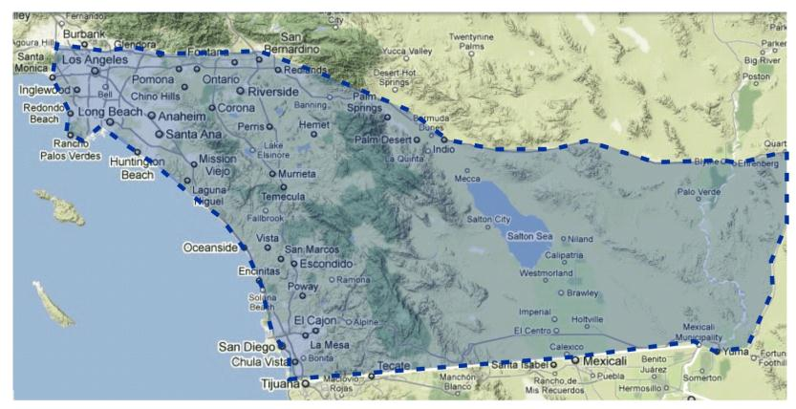
ALIANZAS ESTABLECIDAS EN USA
Calexico, El Centro, Brawley, Capistrano, Palm Springs, Santa Ana, San Bernardino, DesertSand, Coachela, Riverside, Pomona, Imperial, Bakle, San Diego, San Marcos, El Cajon, Oceanside, Anaheim, Holtville, Imperial, Heber, Redlands, Westmorland.

Slide 6
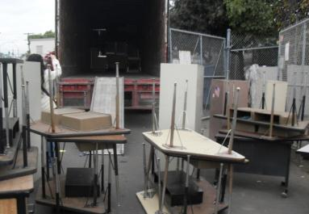
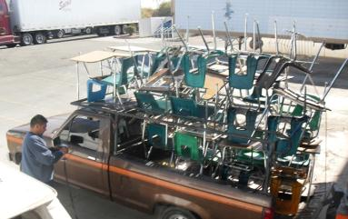
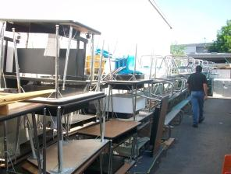
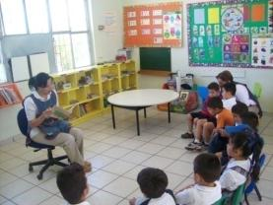

Slide 7
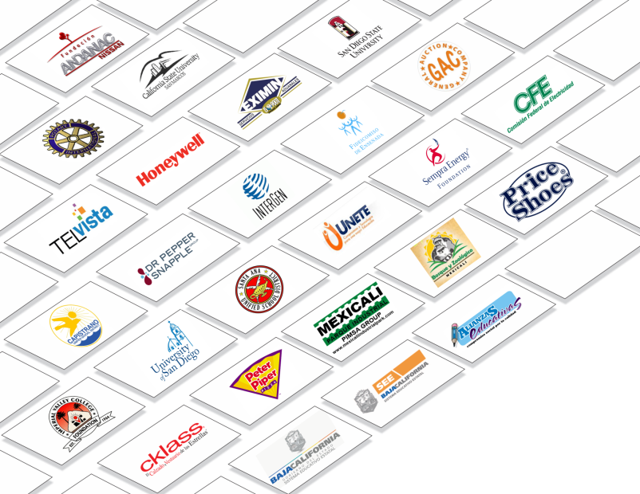
Algunos
ALIADOS

Slide 8
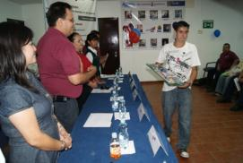
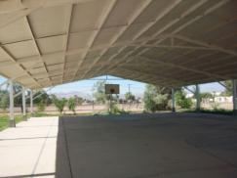
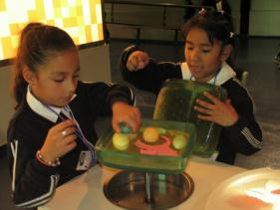
ALIANZAS ESTABLECIDAS
Becas Escolares
Museo El Trompo
7,000 pases
Construcción de
Explanadas y Sombras

Slide 9
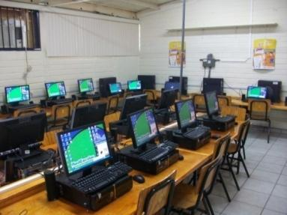
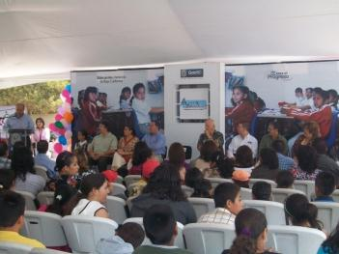
Aulas de Medios

Slide 10
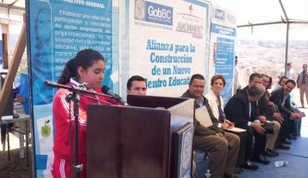
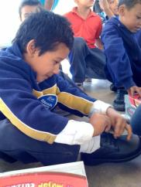
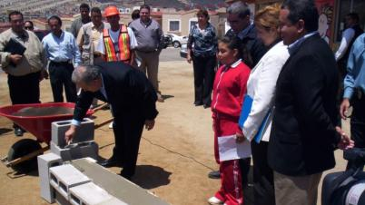
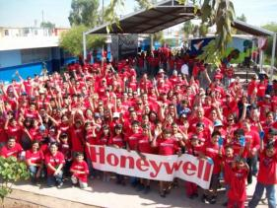
Construcción de Aula
Calzado
Escolar
Jornadas Escolares

Slide 11
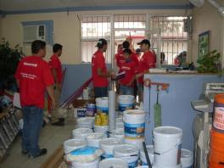
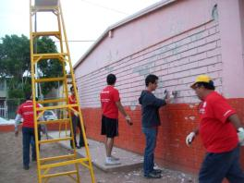
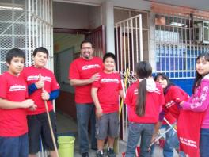
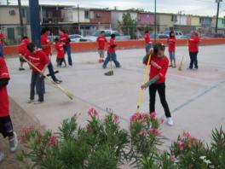
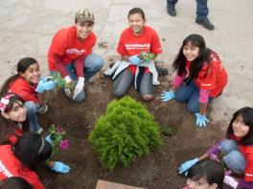
Trabajo en Equipo
Maestros, Alumnos, Padres de Familia, Honeywell, Sistema Educativo

Slide 12
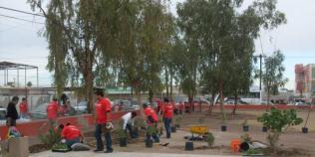
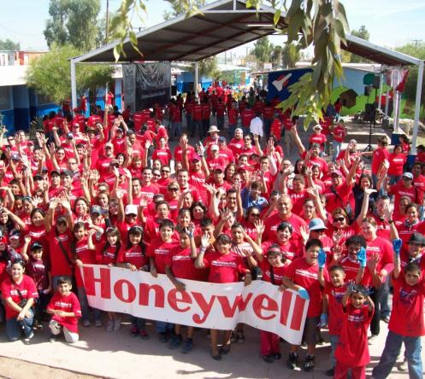
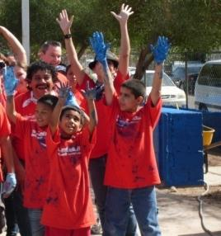
Trabajo en Equipo
Maestros, Alumnos, Padres de Familia, Honeywell, Sistema Educativo

Slide 13
Mayores informes
Av. Álvaro Obregón #573, Zona Centro
entre calle México y Morelos
Mexicali, B.C. 21100
Teléfono: (686) 5518545 / 74 / 73
Correo: vinculacionalianza@gmail.com

Slide 14
Gracias

